Slide 1
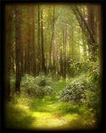
Природное сообщество- лес

Slide 2
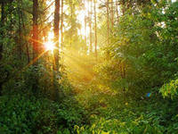

Slide 3
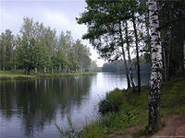

Slide 4
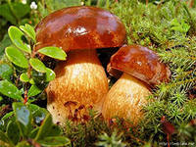

Slide 5
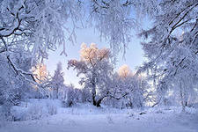

Slide 6
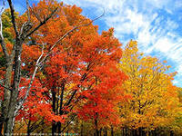

Slide 7
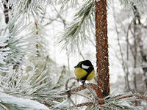

Slide 8
ЛЕС
1. ДЕРЕВЬЯ
2. КУСТАРНИКИ
3. ТРАВЫ

Slide 9
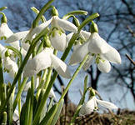
ПЕРВОЦВЕТЫ НАШЕГО КРАЯ
Подснежник

Slide 10
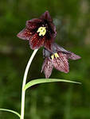
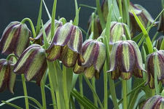
Рябчик горный

Slide 11
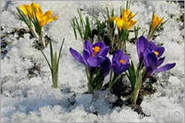
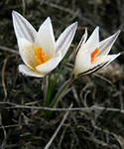
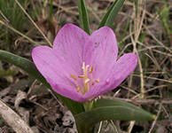
Брандушка разноцветная

Slide 12
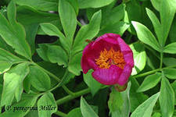
Пион иноземный

Slide 13
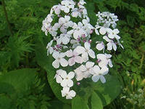
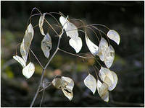
Лунник оживающий

Slide 14
ЖИВОТНЫЕ
1. НАСЕКОМЫЕ 4. ЗВЕРИ
2. РЫБЫ 5. ЗЕМНОВОДНЫЕ
3. ПТИЦЫ 6. ПРЕСМЫКАЮЩИЕСЯ

Slide 15
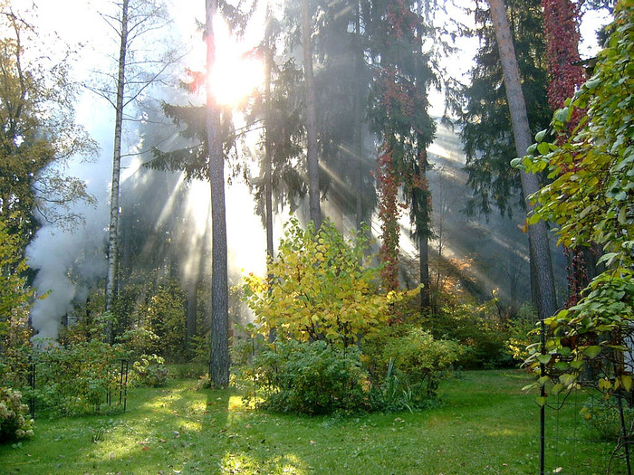
КРАСОТА ПРИРОДЫ ЛЕСА

Slide 16
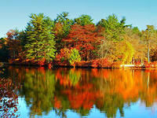

Slide 17
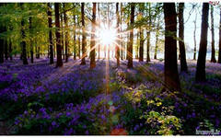

Slide 18
Экологические проблемы леса
1.Уничтожение лесных цветов
2. Уничтожение животных леса
3. Вырубка деревьев

Slide 19
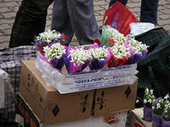

Slide 20
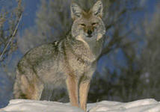
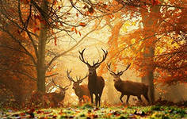

Slide 21
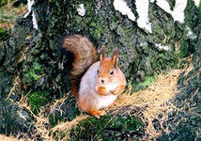

Slide 22
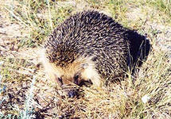

Slide 23
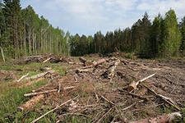

Slide 24
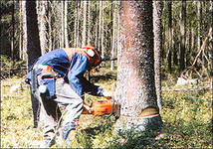

Slide 25
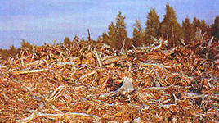

Slide 26
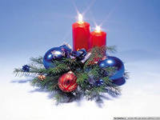
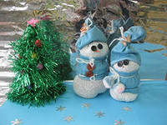
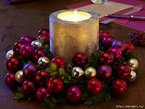
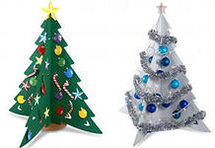

Slide 27
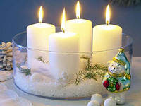
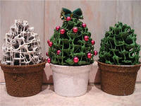

Slide 28
ЛЕС ЭТО :
1. Дом для растений и животных
2.Защитник воздуха, водоёмов и почв
3. Источник грибов, ягод, лекарственных трав и древесины

Slide 29
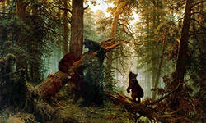

Slide 31
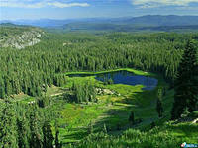

Slide 32
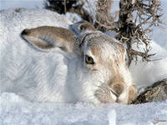

Slide 33
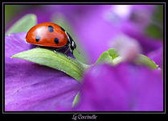
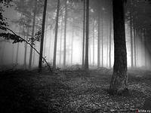
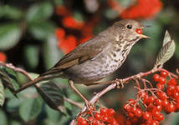
БУДЬ ПРИРОДЕ ДРУГОМ!

